Slide 1
Балет «Золушка» С. Прокофьева Арт-проект для детей подготовительной к школе группы Осуществлён в 2017 году в ДО-2 «Сказка» ГБОУ города Москвы «Школа № 117»

Slide 2
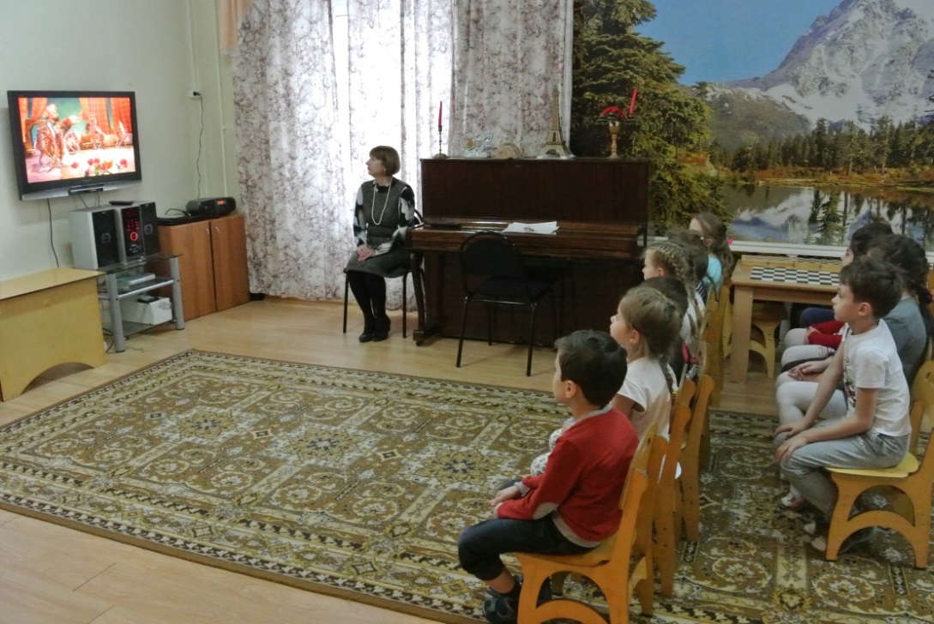
На занятиях по программе «Синтез» дети познакомились с балетом «Золушка» в аудио- и видеозаписи, хорошо ориентировались в содержании и музыке балета. (Педагог Т. Г. Рубан)

Slide 3
На занятиях в танцевальной студии «Вдохновение» дети воплощали музыкальные образы балета в творческих этюдах и танцах. (Педагог Н. В. Шайдерова)

Slide 4
На занятиях по изобразительной деятельности в студии «Акварелька» дети получили необходимые знания и умения для воплощения музыкальных образов балета «Золушка» в рисунках. (Педагог М. Н. Зубарева)

Slide 5
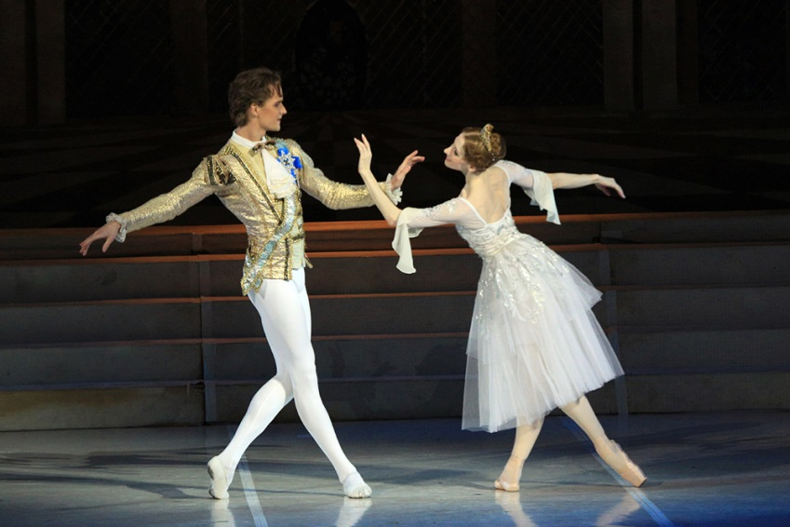
Посещение балетного спектакля «Золушка» в музыкальном театре им. К. С.Станиславского и Вл. И. Немировича-Данченко

Slide 6
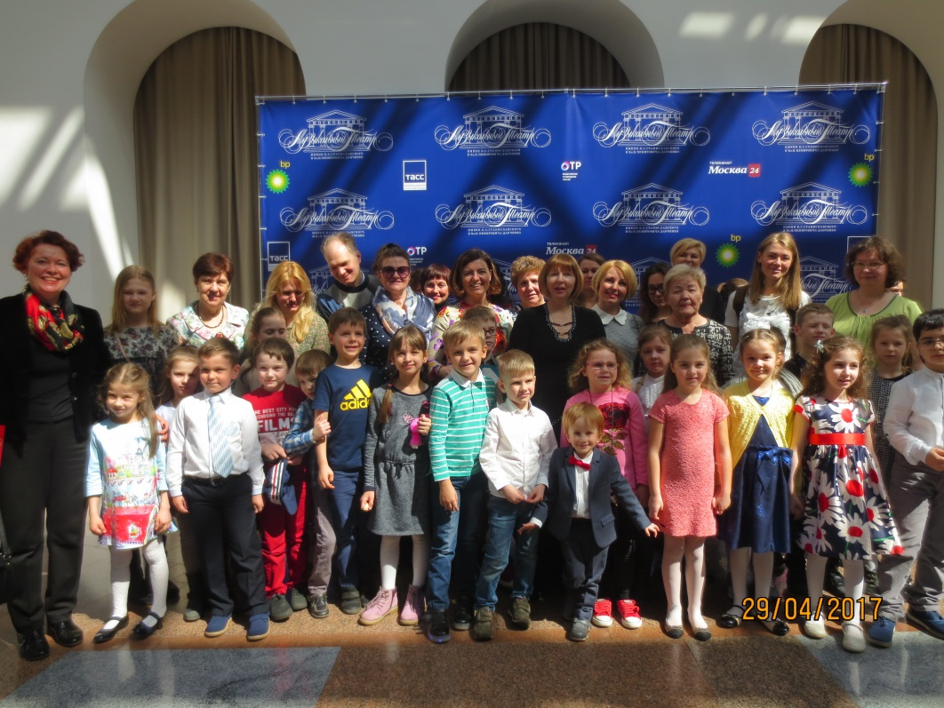

Slide 7
Итог работы с детьми – музыкальный спектакль
по мотивам балета «Золушка» С. Прокофьева

Slide 8
«Па де шаль». Сёстры шьют шаль

Slide 9
«Па де шаль». «Ссора из-за шали»

Slide 10
Мачеха разрезает шаль

Slide 11
Фея-нищенка

Slide 12
Приглашение на королевский бал

Slide 13
Мачеха и сёстры собираются на королевский бал

Slide 14
Фея Весны, Золушка и птицы

Slide 15
Фея Лета и Золушка

Slide 16
Фея Осени

Slide 17
Фея Зимы

Slide 18
Звёзды несут Золушку на бал. Вальс

Slide 19
Появление Принца на балу. Встреча Принца и Золушки

Slide 20
Подбор фотографий и составление презентации Т. Г. Рубан

